Slide 1







IOS application
TRAVILITY
Прохорова Виталия Олеговна
Иванова Ева-Анна Александровна
Правки Зауэрс Сергей
НИС Научно-исследовательский семинар “Введение в IOS-разработку на SwiftUI”(2024-2025)

Slide 2




our mini team
Иванова Ева-Анна Александровна
Прохорова Виталия Олеговна
«Team leader, кодер»
« разработчик, designer, new ideas»

Slide 3




Актуальность
01.
Приложение Travility представляет собой инновационное решение в сфере планирования путешествий, учитывающее потребности современных пользователей.
Несколько ключевых проблем, которые оно решает: сбор предпочтений пользователя, добавление времени прибытия и отправления, создание идеального отдыха, интерактивные функции: возможность сохранения и редактирования планов путешествий позволяет пользователям легко адаптировать свои планы по мере необходимости.
Приложение Travility решает множество проблем, связанных с планированием путешествий, обеспечивая пользователей необходимыми инструментами для создания идеального отдыха. Его функциональность и гибкость делают его незаменимым помощником для любого путешественника.

Slide 4



Цели :
01.
02.
03.
04.
05.
Персонализация путешествий :
Загрузка фотографий :
Упрощение процесса планирования :
Обогащение опыта путешествий :
Оценка путешествий :
Обеспечить возможность индивидуальной настройки поездок в соответствии с предпочтениями пользователей.
Позволить пользователям загружать фотографии, сделанные во время путешествий.
Создан интуитивно понятный интерфейс, который позволит пользователям легко находить и настраивать поездки.
Предоставить информацию о достопримечательностях и возможностях на каждом этапе поездки.
Позволить пользователям ставить звезды своим поездкам, что поможет сохранить воспоминания и делиться впечатлениями.

Slide 5
Задачи :
01.
02.
03.
04.
05.
Разработка интерфейса для регистрации :
Реализация механизма настройки поездок :
Интеграция
информации о достопримечательностях:
Создание раздела для управления аккаунтом:
Внедрение функции обмена планами :
Создать простой и быстрый процесс регистрации для новых пользователей.
Позволить пользователям просматривать заготовленные поездки и добавлять их в свои планы с возможностью редактирования.
Обеспечить доступ к актуальным данным об интересных местах в каждой поездке.
Реализовать функции для редактирования профиля, выхода из аккаунта и удаления профиля.
Позволить пользователям делиться своими планами путешествий с друзьями и семьей через социальные сети и мессенджеры.

Slide 6




Сравнение с конкурентами :
Функциональность:
Travility предлагает уникальную возможность редактирования заранее заготовленных поездок, что позволяет пользователям настраивать детали, такие как время прилета, достопримечательности и рейтинг поездки. Это дает пользователям больше контроля над их планами.
Конкуренты, такие как TripIt и Kayak, также предлагают функции планирования, но часто ограничиваются стандартными маршрутами без возможности глубокой персонализации.
Поддержка мультимедиа:
Travility позволяет пользователям загружать фотографии и визуальные элементы, что помогает сохранить воспоминания о поездках и делает приложение более интерактивным.
В то время как конкуренты могут предлагать возможность просмотра фотографий, не все из них позволяют пользователям загружать свои собственные изображения и делиться ими.

Slide 7




Что мы сделали?

Slide 8



Функции TRAVILITY
Регистрация пользователей:
Возможность создания аккаунта для новых пользователей.
Вкладка Home:
Отображение заготовленных поездок для выбора. Возможность свайпа влево для добавления поездки в запланированные.
Сохранение запланированных поездок:
Возможность нажать кнопку Save для сохранения настроенной поездки в разделе My Plans.
Вкладка Places:
Отображение подписанных фотографий разных континентов для визуального ознакомления.
Просмотр доступных поездок по материкам:
Пролистывание вниз в разделе Home для доступа к списку материков.
Возможность нажать на материк для просмотра доступных поездок.

Slide 9
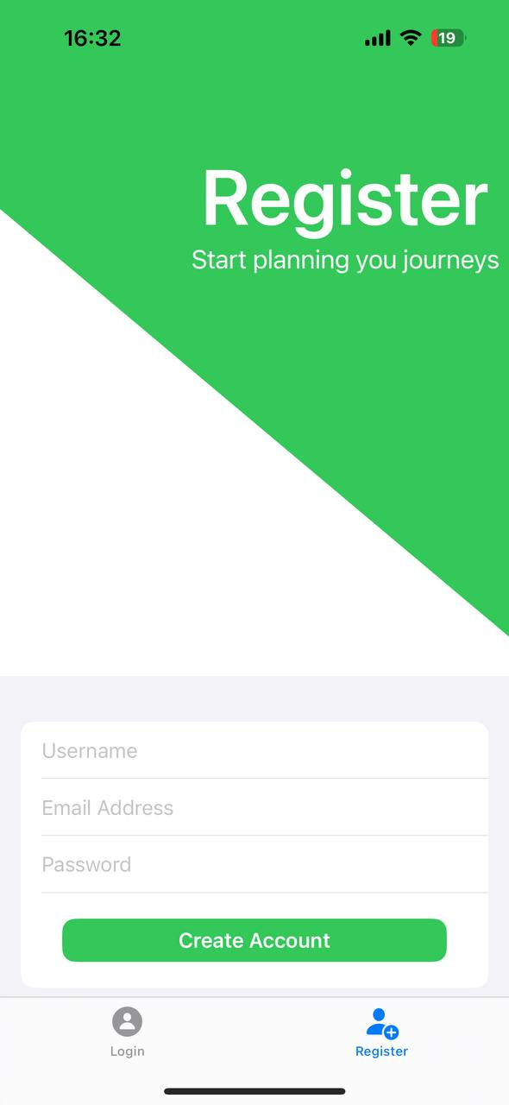
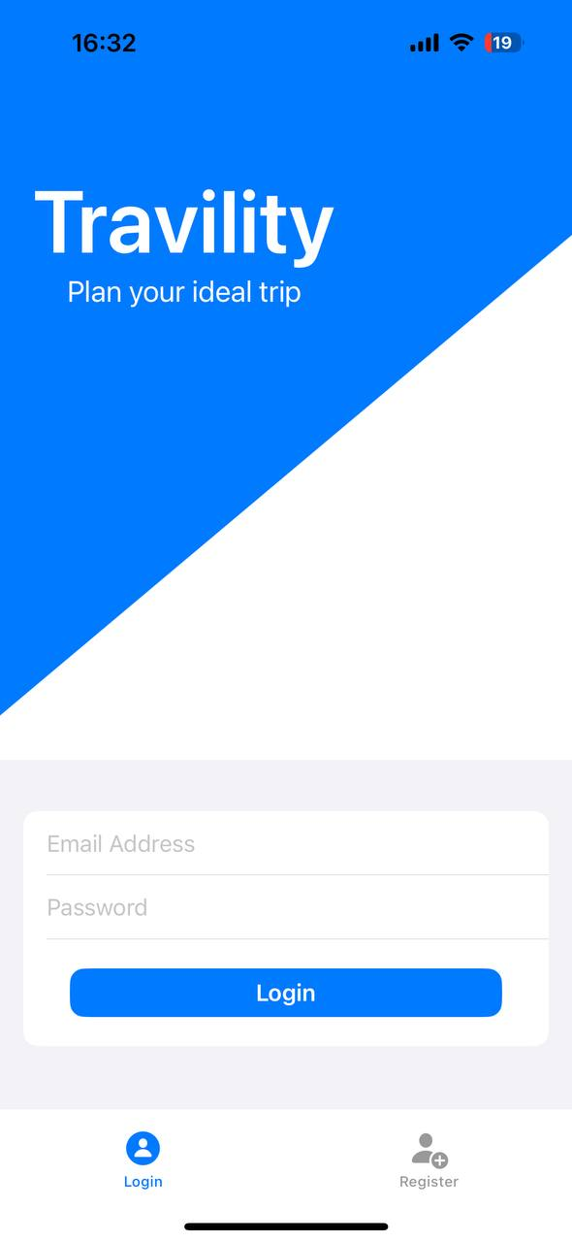

Визуализация

Slide 10


Что можно(нужно)
добавить в будущем?
Интеграция искусственного интеллекта:
Персонализированные рекомендации: Использование ИИ для анализа предпочтений пользователей и предоставления персонализированных рекомендаций по поездкам, достопримечательностям и маршрутам.
Чат-бот для поддержки: Внедрение виртуального помощника, который сможет отвечать на вопросы пользователей, помогать с планированием поездок и предоставлять актуальную информацию о местах.
Анализ данных и прогнозирование:
Анализ отзывов: Автоматический анализ отзывов пользователей о поездках и достопримечательностях для выявления популярных мест и улучшения качества сервиса.
Улучшение пользовательского опыта:
Интерактивные карты: Внедрение интерактивных карт с возможностью отображения маршрутов, достопримечательностей и рекомендаций на основе местоположения пользователя.
Виртуальная реальность (VR): Использование VR для предварительного просмотра достопримечательностей и мест, что поможет пользователям лучше представить свои поездки.

Slide 11





Стек Технологий
Swift
SwiftUI
Firebase

Slide 12



Чему мы научились?
Работа с данными:
Мы изучили, как управлять состоянием приложения и работать с данными, используя такие инструменты, как @State, @Binding и @ObservedObject. Это позволило нам эффективно обновлять интерфейс в ответ на изменения данных, что является ключевым аспектом разработки интерактивных приложений.
Навигация и маршрутизация:
Мы научились реализовывать навигацию между экранами приложения, используя NavigationView и NavigationLink. Это позволило нам создать удобный и логичный поток между различными разделами приложения, такими как Home, My Plans и Profile.
Интеграция мультимедиа:
В процессе разработки мы освоили работу с изображениями и мультимедийным контентом, что позволило нам добавлять фотографии и визуальные элементы в приложение. Это улучшило пользовательский опыт и сделало приложение более привлекательным.

Slide 13


Спасибо за внимание!

